Slide 1


Engenharia de Software
Testes de Software
Profa. Msc. Sandra Maria Crippa

Slide 2
Introdução
• Teste é um conjunto de atividades que
pode ser planejado antecipadamente e
realizado sistematicamente.
• É possível definir um “template”
(esqueleto), ou seja um conjunto
de passos ao qual é possível alocar
técnicas de projeto de casos de
teste e estratégias de teste específicos.

Slide 3



Objetivos do Teste
S
Engenharia de sistemas
R
Estratégia de teste
Requisitos
Projeto
D
Código
C
U
Teste de unidade
I
Teste de integração
V
Teste de validação
ST
Teste de sistema
•
O Processo de Teste, como qualquer outro processo deve ser revisto
continuamente, de forma a ampliar sua atuação e possibilitar aos
profissionais uma maior visibilidade e organização dos seus trabalhos,
o que resulta numa maior agilidade e controle operacional dos projetos
de testes.

Slide 4






Fluxo de informações de
teste
Configuração
de SW
Resultados
de teste
Erros
Depuração
Avaliação
Correções
Atividade
de teste
Dados
da taxa
de erros
Configuração
de teste
Resultados
esperados
Modelo de
confiabilidade
Confiabilidade
prevista
•
O processo de depuração é a parte mais imprevisível do
processo de teste. Um erro que indique uma discrepância de
0,01% entre resultados esperados e reais pode demorar uma
hora, um dia ou um mês para ser diagnosticado e corrigido.

Slide 5
Técnicas de Teste de
Software
•
Conhecendo-se a função específica que um produto projetado
deve executar, testes podem ser realizados para demonstrar que
cada função é totalmente operacional (teste de caixa preta - “black
box”)
•
Conhecendo-se o funcionamento interno de um produto, testes
podem ser realizados para garantir que “todas as engrenagens”, ou
seja, que a operação interna de um produto tem um desempenho
de acordo com as especificações e que os componentes internos
foram adequadamente postos à prova (teste de caixa branca -
“white box”)

Slide 6
Teste de Caixa Preta
• Teste de caixa preta refere-se aos
testes realizados nas interfaces do SW
(a entrada é adequadamente aceita e a
saída é corretamente produzida com a
integridade das informações externas
mantida).

Slide 7
Teste de Caixa Branca
• Teste de caixa branca baseia-se num minucioso
exame dos detalhes procedimentais, através da
definição de todos os caminhos lógicos possíveis.
• Infelizmente estes testes apresentam problemas
logísticos, uma vez que o número destes
possíveis caminhos lógicos pode ser muito
grande, o que levaria a um tempo infinito.
• Entretanto este tipo de teste não pode ser
desprezado como pouco prático, podendo-se
optar por um número limitado de opções.

Slide 8
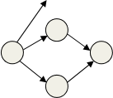
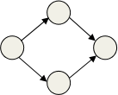


Teste de caminho básico
•
É uma técnica de teste de caixa branca que possibilita que o
projetista do caso de teste derive uma medida de complexidade
lógica de um projeto procedimental e use essa medida como guia
para definir um conjunto básico de caminhos de execução.
Notação de grafo de fluxo
:
– notação simples para representação
do
fluxo de controle,
que
descreve o fluxo lógico:
Seqüência
if
while
case

Slide 9
Complexidade Ciclomática
• É uma métrica de SW que proporciona uma
medida quantitativa da complexidade lógica de
um programa.
• O valor computado da complexidade ciclomática
define o número de caminhos independentes do
conjunto básico de um programa e oferece-nos
um limite máximo para o número de testes que
deve ser realizado para garantir que todas as
instruções sejam executadas pelo menos uma
vez.

Slide 10


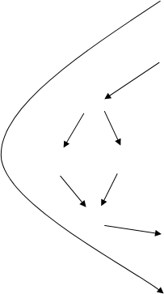


















Complexidade Ciclomática
um
conjunto de caminhos
independentes,
referentes à figura ao
lado:
Por
exemplo,
•
1
Nó
Ramo
2, 3
6
4,5
4, 5
caminho 1:
1-11
R2
–
7
R3
8
R1
–
caminho 2:
1-2-3-4-5-10-1-11
–
caminho 3:
1-2-3-6-8-9-10-1-11
R4
Região
9
10
–
caminho 4:
1-2-3-6-7-9-10-1-11
11
Grafo de fluxo

Slide 11
Visão da Qualidade
• Teste x Verificação x Validação
– Verificação: “Estamos construindo certo o
produto?”
– Validação: “Estamos construindo o produto
certo?”
• Teste x Qualidade
– Qualidade é um conceito mais amplo
– Teste gera informação sobre qualidade do
produto

Slide 12



Estratégias de Teste de Software
Engenharia de sistemas
S
Requisitos
R
Estratégia de teste
Projeto
D
Código
C
U
Teste de unidade
I
Teste de integração
V
Teste de validação
ST
Teste de sistema
• Teste de Unidade
• Teste de Integração
• Teste de Validação
• Teste de Sistema

Slide 13
Testes de Unidade
• Concentra-se no esforço de verificação
da menor unidade de projeto de SW - o
módulo. Baseia-se quase sempre na
técnica de caixa branca (com menor
incidência na O.O.) e pode ser realizado
em paralelo para múltiplos módulos.

Slide 14
Testes de Fumaça (Smoke)
• Consiste em fazer um teste superficial que
indica a viabilidade de rodar os demais testes.
• Descreve o processo de validação do código e
alterações antes dessas alterações sejam
verificadas na árvore de origem do produto.
• Após revisões do código, "teste de fumaça" é o
método mais econômico para identificar e
corrigir defeitos no software.
• "Testes de fumaça" são projetados para
confirmar que as alterações no código
funcionaram como esperado e não
desestabilizarão uma compilação inteira.

Slide 15
Testes de Integração
• O objetivo é, a partir dos módulos
testados no nível de unidade,
construir a estrutura de programa
que foi determinada pelo projeto
realizando-se ao mesmo tempo,
testes para descobrir erros
associados a interfaces (entradas e
saídas entre módulos devem se
compatibilizar).

Slide 16
Testes de Validação
• São definidas expectativas razoáveis na
Especificação de Requisitos de SW, que
descreve todos os atributos do SW
visíveis ao usuário.
• A validação é bem-sucedida quando o
SW funciona de uma maneira
razoavelmente esperada pelo cliente.

Slide 17
Testes de Sistema
• É uma série de diferentes testes, cujo
propósito primordial é pôr completamente
à prova o sistema baseado em computador.

Slide 18
Teste de Sistema
•
Teste de recuperação: é um teste de sistema que força
o SW a falhar de diversas maneiras e verifica se a
recuperação é adequadamente executada.
•
Teste de segurança: tenta verificar se todos os
mecanismos de proteção embutidos em um sistema o
protegerão, de fato, de acessos indevidos.
•
Teste de estresse: executa o sistema de uma forma que
exige recursos em quantidade. Essencialmente o
analista tenta destruir o programa.
•
Teste de desempenho: é idealizado para testar o
desempenho de “runtime” do SW dentro do contexto de
um sistema integrado.

Slide 19
Test-Driven Development
(TDD)
• Desenvolvimento guiado pelos testes
– Só escreva código novo se um teste falhar
– Refatore até que o teste funcione
– Alternância: "red/green/refactor" - nunca passe mais
de 10 minutos sem que a barra do JUnit fique verde.
• Técnicas
– "Fake It Til You Make It": faça um teste rodar
simplesmente fazendo método retornar constante
– Implementação óbvia: se operações são simples,
implemente-as e faça que os testes rodem.

Slide 20
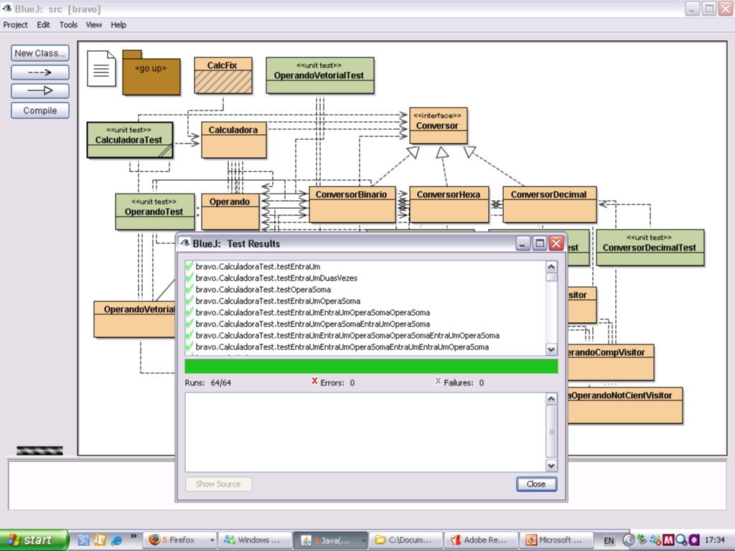
Plugin JUnit (BlueJ)

Slide 21
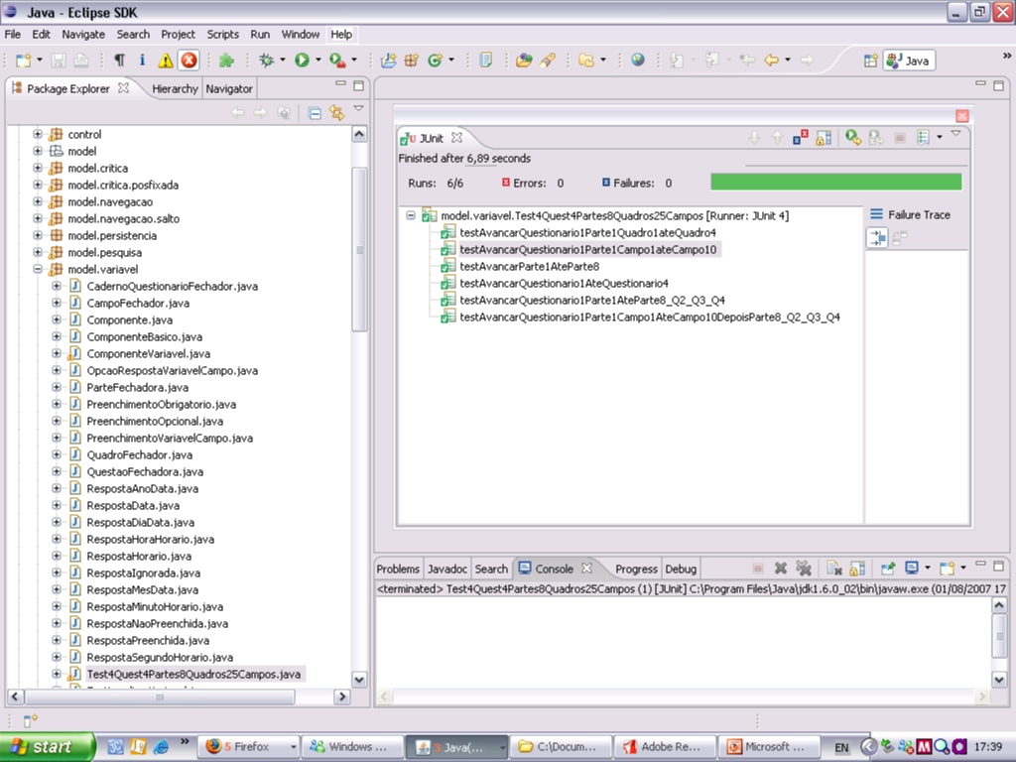
Plugin JUnit (Eclipse)

Slide 22
Ferramentas para Testes das
GUI’s(graphical user interfaces)
•
Caso específico: resposta de servidores Web
– Verificar se uma página HTML ou XML contém determinado texto
ou determinado elemento.
– Verificar
se resposta
está
de
acordo
com dados
passados
na
requisição: testes funcionais tipo "caixa-preta"
•
Soluções (extensões do JUnit)
– HttpUnit e ServletUnit:
! permite testar
dados
de
árvore DOM HTML gerada
– JXWeb (combinação do JXUnit
com HttpUnit)
! permite especificar os dados
de
teste
em arquivos
XML
! arquivos de teste Java são gerados a partir do XML
– XMLUnit
! extensão simples
para testar
árvores
XML
– Onde encontrar: (httpunit|jxunit|xmlunit).sourceforge.net
•
Outras: Cactus, JUnitPerf, JUnitEE…

Slide 23
Ferramenta para Testes de
Performance
• JUnitPerf (www.clarkware.com)
– Coleção de decoradores para medir performance e
escalabilidade em testes JUnit existentes
• TimedTest
– Executa um teste e mede o tempo transcorrido
– Define um tempo máximo para a execução. Teste falha se
execução durar mais que o tempo estabelecido
• LoadTest
– Executa um teste com uma carga simulada
– Utiliza timers para distribuir as cargas usando distribuições
randômicas
– Combinado com TimerTest para medir tempo com carga
• ThreadedTest
– Executa o teste em um thread separado

Slide 24
Frameworks para Testes de
Unidade
• Similares ao JUnit (linguagem Java):
– Python
• PyUnit
– C++
• CppUnit
– Perl
• PerlUnit
– .NET
• NUnit, NUnitForms, dotUnit, EasyMock.NET, csUnit

Slide 25
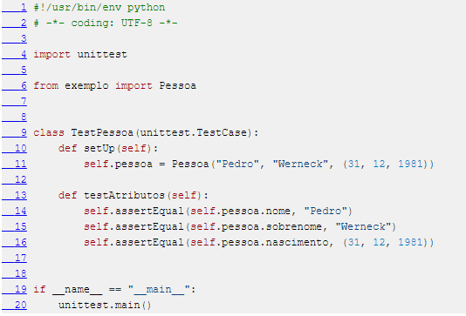
Frameworks para Testes de Unidade
– Python:
PyUnit
Fonte: https://wiki.python.org.br/TestDrivenDevelopment

Slide 26
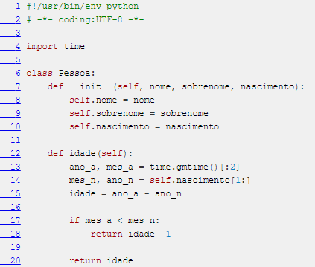
Frameworks para Testes de Unidade
– Python:
PyUnit

Slide 27
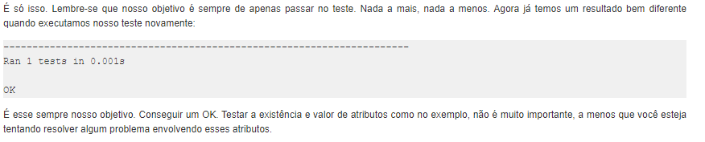
Frameworks para Testes de Unidade
– Python:
PyUnit

Slide 28
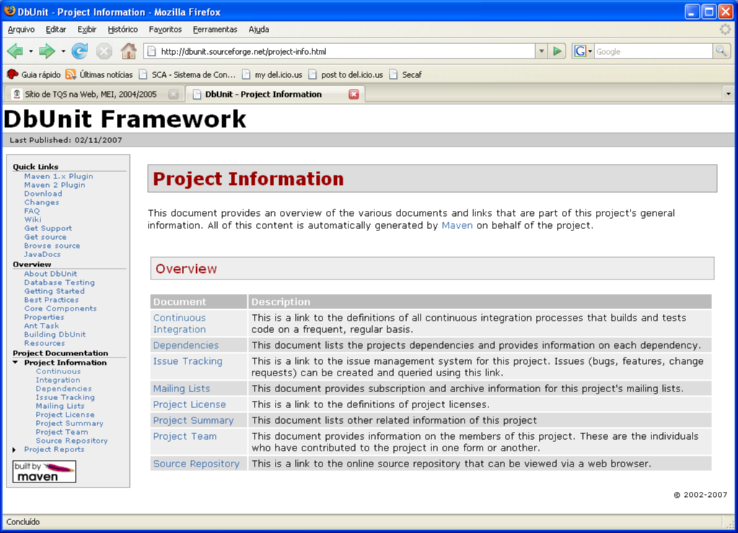
Testes envolvendo acesso a
Base de Dados

Slide 29
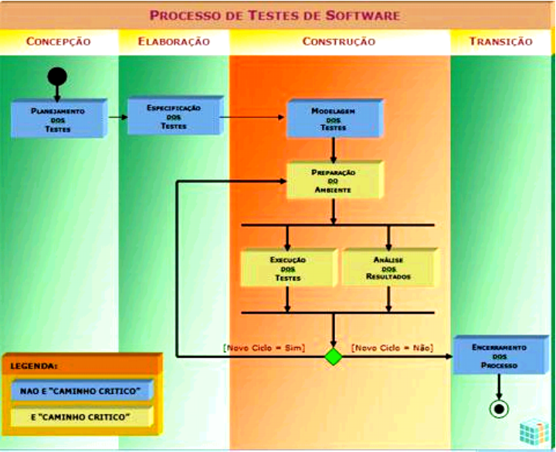
Processo de Teste de Software na visão do RUP

Slide 30
Planejamento de Testes
• Definição de uma proposta de testes
baseada nas expectativas do Cliente em
relação à :
– prazos,
– custos
– qualidade esperada
• Possibilidade de dimensionar a equipe e
estabelecer um esforço de acordo com as
necessidades apontadas pelo Cliente.

Slide 31
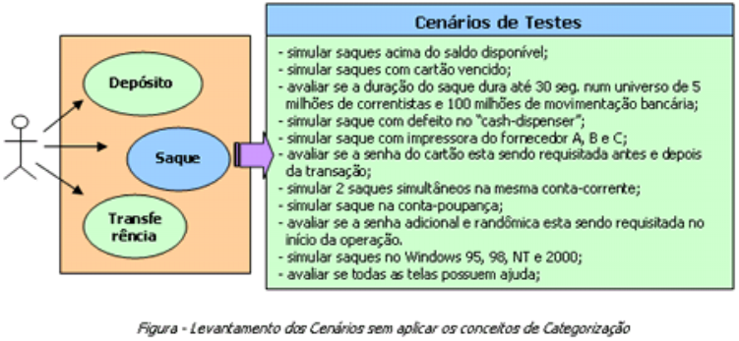
Especificação dos Testes
Identificação dos casos de testes que deverão ser construídos e/ou
modificados em função das mudanças solicitadas pelo Cliente.
•

Slide 32
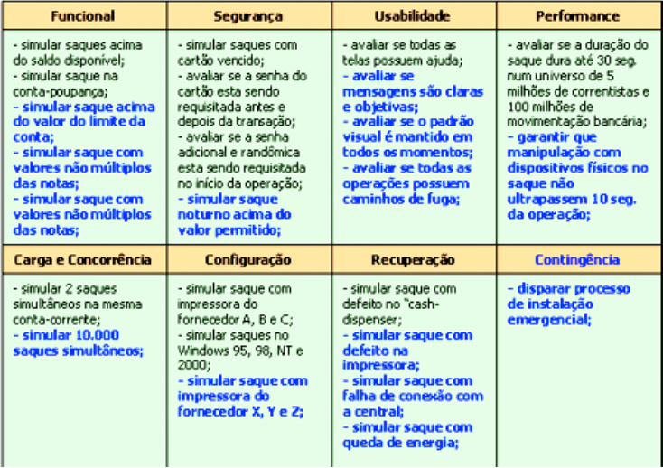
Especificação dos Testes (Categorias)

Slide 33
Modelagem dos Testes
•
Identificação de todos os elementos necessários para a
implementação de cada caso de teste especificado:
– modelagem das massas de testes
– definição dos critérios de tratamento de arquivos (descaracterização e
comparação de resultados).

Slide 34
Preparação do Ambiente
• Conjunto de atividades que visa a
disponibilização física de um ambiente de
testes para sofrer a bateria de testes
planejadas nas etapas anteriores de
forma contínua e automatizada (sem
intervenção humana).

Slide 35
Execução dos Testes
• Execução e conferência dos testes
planejados, de forma a garantir que o
comportamento do aplicativo permanece
em "conformidade" com os requisitos
contratados pelo Cliente.

Slide 36
Análise dos Resultados
• Análise e confirmação dos resultados
relatados durante a fase de execução dos
testes.
• Os resultados em "não-conformidade"
deverão ser "confirmados" e "detalhados"
para que a Fábrica de Software realize as
correções necessárias.
• Já os em "conformidade" deverão ter seu
resultado "POSITIVO" reconfirmado.

Slide 37
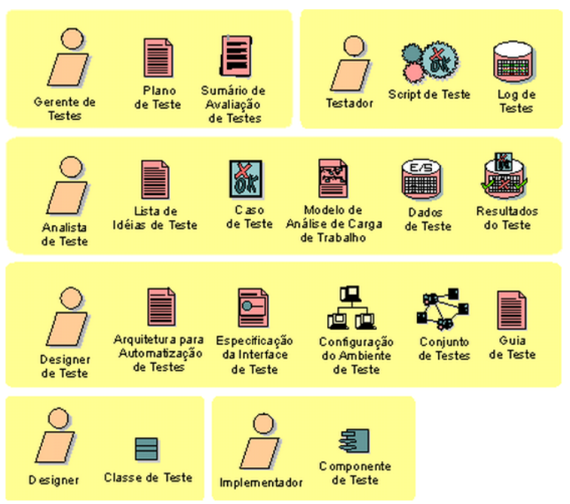
Teste
no
RUP
Prof.Edilberto Silva - www.edilms.eti.br

Slide 38

Obrigada!

